Slide 1


GRUNDTVIG
2008-2010
Réussir son alternance professionnelle
REUSSIR SON ALTERNANCE PROFESSIONNELLE EN EUROPE
Droit à la formation tout au long de sa vie
Réalisation : Frédéric KUS EGEE FRANCE

Slide 2
SOMMAIRE
Réussir son alternance professionnelle
Présentation des partenaires
Notre projet et ses objectifs
Le partenariat éducatif Grundtvig
Actions visées
Droit à la formation tout au long de sa vie

Slide 3
Partenariat éducatif Grundtvig
Réussir son alternance professionnelle
Mobilité des Personnes
Les partenariats
Les projets multilatéraux
Droit à la formation tout au long de sa vie

Slide 4
Réussir son alternance professionnelle
Partenariat éducatif Grundtvig (suite)
La mobilité Européenne en quelques chiffres
Plan d’action de l’union européenne pour la mobilité de l’emploi
Droit à la formation tout au long de sa vie

Slide 5
SOMMAIRE (suite)
Nos rencontres de travail
Réussir son alternance professionnelle
Notre Projet ; nos Objectifs
Droit à la formation tout au long de sa vie

Slide 6
LES
PARTENAIRES
Réussir son alternance professionnelle
Droit à la formation tout au long de sa vie

Slide 7
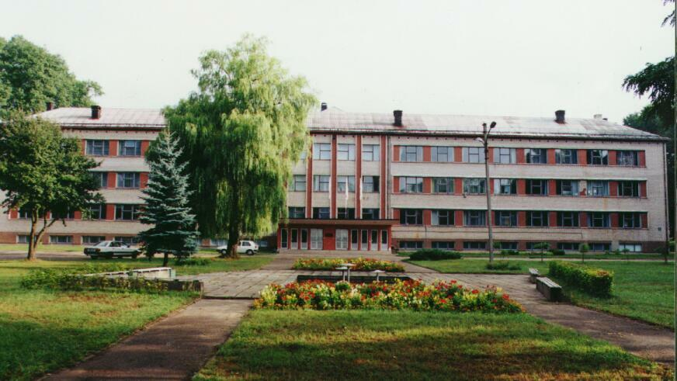
Réussir son alternance professionnelle
Haute École d’Alytus (AC)
.

Slide 8
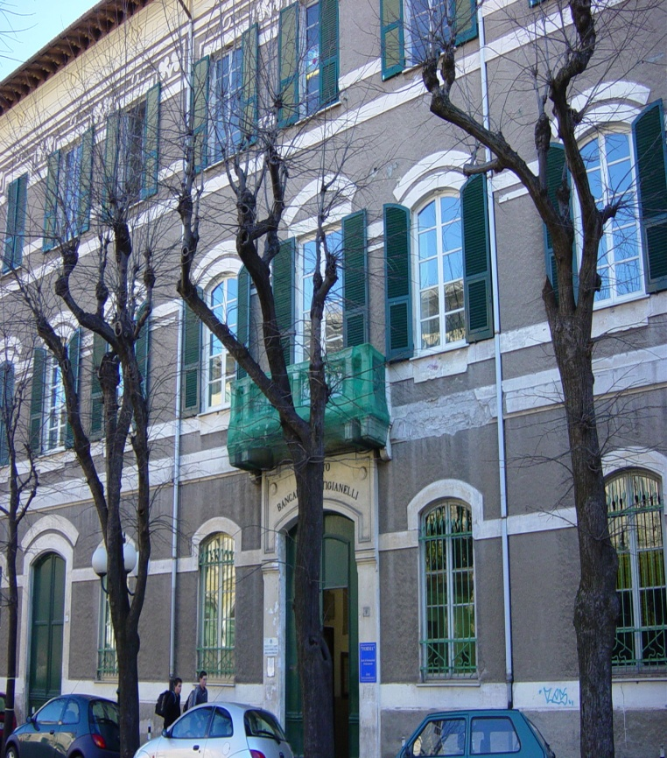


Réussir son alternance professionnelle
CENTRO DI FORMAZIONE PROFESSIONALE
FORMA
Viale Enrico Millo, 9 Chiavari (GE)
Tel. +39 0185 306311 - Fax +39 0185 364735
e-mail: info@enteforma.it
http://www.enteforma.it
Formation Professionnelle et Services de Formation

Slide 9



Club Amici di Salvatore Quasimodo
Réussir son alternance professionnelle
Club Amici di Salvatore Quasimodo et Associazione Internazionale Impegno Civile
( Association International Civil Comittee )

Slide 10

ENTENTE DES GENERATIONS
POUR L’EMPLOI ET L’ENTREPRISE
Réussir son alternance professionnelle
paca@egee.asso.fr
La passion de transmettre

Slide 11
Le projet
Réussir son alternance professionnelle
Réussir son alternance professionnelle en Europe
Droit à la formation tout au long de sa vie

Slide 12
OBJECTIFS
Réussir son alternance professionnelle
Connaitre les ressources économiques sociales sociétales et patrimoniales ainsi que les axes principaux des législations sociales et des coutumes chez chaque partenaire pour réussir son alternance professionnelle
Droit à la formation tout au long de sa vie

Slide 13
Préparer nos publics cibles: étapes process (incluant la préparation linguistique même élémentaire)
Réussir son alternance professionnelle
Les accompagner directement ou par délégation auprès de partenaires
Droit à la formation tout au long de sa vie

Slide 14
Définir méthodologie et guide d’accompagnement des formateurs incluant les indicateurs de réussite
Réussir son alternance professionnelle
Echanger et utiliser nos réseaux nationaux et au-delà, transnationaux, internationaux.
Droit à la formation tout au long de sa vie

Slide 15
GRUNDTVIG
Réussir son alternance professionnelle
2007-2013
Droit à la formation tout au long de sa vie

Slide 16
OBJECTIFS SPECIFIQUES
Réussir son alternance professionnelle
Répondre au défi que pose une population vieillissante dans le domaine de l’éducation
Aider à fournir aux adultes des parcours pour améliorer leurs connaissances et compétences
Droit à la formation tout au long de sa vie

Slide 17
OBJECTIFS OPERATIONNELS
Réussir son alternance professionnelle
Améliorer la qualité et l’accessibilité
de la mobilité des adultes concernés par
la formation professionnelle dans toute
l’Europe de manière à soutenir la mobilité
d’au moins 7000 personnes par an au plus tard
en 2013
Droit à la formation tout au long de sa vie

Slide 18
Objectifs opérationnels
Réussir son alternance professionnelle
Accroître le nombre d’apprenants adultes à 25000 d’ici 2013 et améliorer la qualité de leurs expériences
Droit à la formation tout au long de sa vie

Slide 19
Objectifs opérationnels
Réussir son alternance professionnelle
Mettre au point des pratiques novatrices de gestion et d’éducation des adultes et populariser leur application
Droit à la formation tout au long de sa vie

Slide 20
Réussir son alternance professionnelle
Améliorer la qualité et le
volume de la coopération entre les
organisations concernées par
l’éducation des adultes dans
toute l’Europe
Droit à la formation tout au long de sa vie

Slide 21
Aider les personnes appartenant à des groupes sociaux vulnérables et vivant dans des contextes sociaux marginaux en particulier les personnes sorties du monde du travail et celles qui ont abandonné leurs études sans qualification de base afin de leur donner des solutions alternatives pour accéder à une formation pour Adultes
Réussir son alternance professionnelle
Droit à la formation tout au long de sa vie

Slide 22

Faciliter les pratiques innovantes dans le domaine de l’éducation des adultes ainsi que leur transfert notamment d’un pays participant à l’autre
Réussir son alternance professionnelle
Droit à la formation tout au long de sa vie

Slide 23
Nous devons stimuler le désir de mobilité en proposant:
Réussir son alternance professionnelle
-Une présentation des principaux offreurs de mobilité
-L’abaissement des obstacles traditionnels
-Une aide et un soutien à la mobilité
Droit à la formation tout au long de sa vie

Slide 24
ACTIONS VISEES
Réussir son alternance professionnelle
                La mobilité des personnes
                Les partenariats
Les projets multilatéraux
Les réseaux thématiques
Droit à la formation tout au long de sa vie

Slide 25
Mobilité des personnes
Réussir son alternance professionnelle
Les personnes concernées doivent bénéficier d’un accompagnement et d’une aide adéquats. La mobilité peut comporter des visites, des assistanats, des échanges dans le cadre de la formation et le développement professionnel des participants.
Droit à la formation tout au long de sa vie

Slide 26
Les partenariats
Réussir son alternance professionnelle
Appelés partenariats d’apprentissage Grundtvig, mettant l’accent sur les thèmes d’intérêt mutuel pour les organisations participantes
Droit à la formation tout au long de sa vie

Slide 27
Les Projets multilatéraux
Réussir son alternance professionnelle
Améliorer les systèmes d’éducation des adultes par la mise au point et le transfert d’innovations et de bonnes pratiques
Droit à la formation tout au long de sa vie

Slide 28
La mobilité européenne en quelques chiffres
Réussir son alternance professionnelle
Droit à la formation tout au long de sa vie

Slide 29
Si un européen sur deux se réjouit de pouvoir travailler en Europe , aujourd’hui seuls 2% des européens travaillent dans un autre pays de l’UE, stagnation depuis 30 ans !!!
Réussir son alternance professionnelle
Droit à la formation tout au long de sa vie

Slide 30
Beaucoup d’entre eux restent au pays parce qu’ils sont satisfaits de leur situation…d’autres sont découragés par les démarches administratives
Réussir son alternance professionnelle
Droit à la formation tout au long de sa vie

Slide 31
Nouveau plan d’action de L’Union Européenne pour la mobilité de l’emploi
(2007-2010)
Réussir son alternance professionnelle
Droit à la formation tout au long de sa vie

Slide 32
Améliorer les dispositions en vigueur en matière de sécurité sociale.
Supprimer les obstacles administratifs
Réussir son alternance professionnelle
Droit à la formation tout au long de sa vie

Slide 33
Renforcer le portail EURES
Réussir son alternance professionnelle
Sensibiliser les européens aux possibilités de travail en Europe
Droit à la formation tout au long de sa vie

Slide 34
Nos Objectifs
Favoriser les échanges de bonnes pratiques par des partenariats
Mieux informer les candidats à la mobilité professionnelle
Réussir son alternance professionnelle
Droit à la formation tout au long de sa vie

Slide 35
Sélectionner des Formateurs référents dans chaque organisme sur sa croyance à la mobilité, sa culture européenne et ses connaissances du monde de l’entreprise.
Réussir son alternance professionnelle
Mieux informer….et pour atteindre notre objectif
Droit à la formation tout au long de sa vie

Slide 36
Comment ?
Par un questionnaire ou référentiel sur des thèmes particuliers et propres à la connaissance de l’Europe, nous évaluerons leur savoir.
Notre Référentiel
Réussir son alternance professionnelle
Droit à la formation tout au long de sa vie

Slide 37
La méconnaissance de certains sujets pourra être traitée par des modules de formation appropriés ou à partir d’informations de certains sites de référence présentés sur notre prochain site Web
Réussir son alternance professionnelle
Droit à la formation tout au long de sa vie

Slide 38

Favoriser les échanges de bonnes pratiques…
Réussir son alternance professionnelle
Formation initiale
Formation Professionnelle
Formation Continue
Accompagnement à la création
d’entreprise
Nous sommes 4 partenaires issus d’horizons différents et complémentaires
Droit à la formation tout au long de sa vie

Slide 39

Nos Rencontres de Travail
Réussir son alternance professionnelle
Droit à la formation tout au long de sa vie

Slide 40
CHIAVARI
Italie
Réussir son alternance professionnelle
Du 24 au 28 Novembre 2008
Droit à la formation tout au long de sa vie

Slide 41

Réussir son alternance professionnelle
Le programme
Les séquences de travail
Le compte rendu et actions
Droit à la formation tout au long de sa vie

Slide 42


AVIGNON
(France)
Ecole Hôtelière
Du 16 au 20 Mars 2009
Réussir son alternance professionnelle
Droit à la formation tout au long de sa vie

Slide 43
Réussir son alternance professionnelle
Le programme
Les séquences de travail
Le compte rendu et actions
Droit à la formation tout au long de sa vie

Slide 44
ALYTUS
(Lituanie)
Haute Ecole
Réussir son alternance professionnelle
Du 22 au 29 Juin 2009
Droit à la formation tout au long de sa vie

Slide 45
Réussir son alternance professionnelle
Le programme
Les Séquences de travail
Compte rendu et actions
Droit à la formation tout au long de sa vie

Slide 46
ROCCALUMERA
Club Amici di Salvatore Quasimodo
Réussir son alternance professionnelle
Du 7 au 12 Septembre 2009
Droit à la formation tout au long de sa vie

Slide 47
Réussir son alternance professionnelle
Le programme
Les séquences de travail
Le compte rendu et actions
Droit à la formation tout au long de sa vie

Slide 48
CHIAVARI
Réussir son alternance professionnelle
Du 19 au 24 0ctobre 2009
Droit à la formation tout au long de sa vie

Slide 49
Réussir son alternance professionnelle
Le programme
Les séquences de travail
Le compte rendu et actions
Droit à la formation tout au long de sa vie

Slide 50

PARIS
Association EGEE
Du 14 au 20 Mars 2010
Réussir son alternance professionnelle
Droit à la formation tout au long de sa vie

Slide 51
Réussir son alternance professionnelle
Le programme
Les séquences de travail
Le compte rendu et actions
Droit à la formation tout au long de sa vie

Slide 52
ALYTUS
(Lituanie)
Haute Ecole
Réussir son alternance professionnelle
Du 14 au 18 Juin 2010
Droit à la formation tout au long de sa vie

Slide 53
Réussir son alternance professionnelle
Le programme
Les séquences de travail
Le compte rendu et actions
Droit à la formation tout au long de sa vie

